Slide 1
Организация работы по охране труда
в исполнительных органах государственной власти
Мурманской области

Slide 2
Этапы организации работы по охране труда в ИОГВ Мурманской области
I. Назначение специалиста, ответственного за ОТ
II. Обучение специалиста по ОТ в учреждениях*
III. Разработка локальных нормативных актов **
IV. Проведение инструктажей с работниками в ИОГВ
V. Оформление результатов инструктажей в журналах
* См. список учреждений
** См. перечень документов

Slide 3
I. Назначение специалистов, ответственных за охрану труда в ИОГВ
ИОГВ Мурманской области
Назначены
Не назначены
23
5
Министерства - 8
Министерства - 4
Комитеты - 11
Инспекции - 1
Управления - 3
Инспекции - 1

Slide 4
II. Обучение по охране труда
Обучение
по охране труда
позволяет:
Сократить число несчастных случаев,
связанных с производством
Снизить вероятность возникновения рисков повреждения здоровья работников
Сократить число профессиональных заболеваний

Slide 5
Нормативно-правовой основой организации работы по обучению работников охране труда являются следующие документы:
1. Трудовой кодекс Российской Федерации от 30 декабря 2001 года № 197-ФЗ (ТК РФ):
1.1. Статья 212 ТК РФ - Работодатель обязан обеспечить обучение безопасным методам и приемам выполнения работ и оказанию первой помощи пострадавшим на производстве, проведение инструктажа по охране труда, стажировки на рабочем месте и проверки знания требований охраны труда.
1.2. Статья 219 ТК РФ - Каждый работник имеет право на обучение безопасным методам и приемам труда за счет средств работодателя.
1.3. Статья 225 ТК РФ - Обучение и профессиональная подготовка в области охраны труда.
2. Постановление Министерства труда и социального развития Российской Федерации и Министерства образования Российской Федерации от 13 января 2003 года № 1/29 «Об утверждении Порядка обучения по охране труда и проверки знаний требований охраны труда работников организаций».
3. ГОСТ 12.0.004-90 «Межгосударственный стандарт. Система стандартов безопасности труда. Организация обучения безопасности труда. Общие положения» от 01 июля 1991 года.

Slide 6
Организация обучения по охране труда
Все работники, в том числе руководители ИОГВ, обязаны проходить обучение
по охране труда и проверку знания требований охраны труда
в порядке, установленном Правительством РФ
Обучение
руководителей и специалистов
по охране труда
Инструктажи
гражданских служащих и работников
по охране труда
Ответственность за организацию и своевременность обучения по охране труда
и проверку знаний требований охраны труда работников организации
несет руководитель в порядке, установленном законодательством РФ

Slide 7
Обучение руководителей и специалистов по охране труда
Руководители и специалисты по охране труда ИОГВ
При поступлении на работу
В течение трудовой деятельности
в течение первого месяца
не реже одного раза в три года
Обучение проводится
В организациях, внесенных в реестр аккредитованных Минтрудом России организаций, оказывающих услуги по обучению в области охраны труда в городе Мурманске *
В исполнительном органе государственной власти
* См. список организаций

Slide 8
Показатели обучения специалистов по охране труда в ИОГВ
ИОГВ Мурманской области
Прошли обучение
Не обучались
в 16 ИОГВ
12
в 2011 году - 8
в 2014 году - 4

Slide 9
Обучение в ИОГВ
Программа обучения, утвержденная руководителем
Процесс обучения
лекции
семинары
собеседования
консультации
Комиссия по проверке знаний требований ОТ
(не менее трех человек)

Slide 10
Проверка знаний требований охраны труда
Проверка знаний требований охраны труда
Очередная
Внеочередная
Руководители и специалисты по охране труда проходят очередную проверку знаний требований охраны труда не реже одного раза в три года.

Slide 11
Оформление результатов проверки знаний
ПРОТОКОЛ № ____
ЗАСЕДАНИЯ КОМИССИИ ПО ПРОВЕРКЕ ЗНАНИЙ ТРЕБОВАНИЙ ОХРАНЫ ТРУДА РАБОТНИКОВ
____________________________________________________________________________________________
(полное наименование ИОГВ)
«___» ___________ 20__ год
В соответствии с приказом руководителя ИОГВ от «___» ___________ 20__ г. № ______
комиссия в составе:
председателя ________________________________________________________________________________
(Ф.И.О., должность)
членов: _____________________________________________________________________________________
(Ф.И.О., должность)
представителей <*>:
органов исполнительной власти Мурманской области
____________________________________________________________________________________________
(Ф.И.О., должность)
органов местного самоуправления ______________________________________________________________
(Ф.И.О., должность)
государственной инспекции труда Мурманской области
____________________________________________________________________________________________
(Ф.И.О., должность)
провела проверку знаний требований охраны труда работников по
____________________________________________________________________________________________
(наименование программы обучения по охране труда)
в объеме ____________________________________________________________________________________
(количество часов)

Slide 12
Председатель комиссии _______________________________________________________________________
(Ф.И.О., подпись)
Члены комиссии: ____________________________________________________________________________
(Ф.И.О., подпись)
Представители <**>:
органов исполнительной власти Мурманской области ____________________________________________________________
(Ф.И.О., подпись)
органов местного самоуправления ____________________________________________________________
(Ф.И.О., подпись)
государственной инспекции труда Мурманской области ____________________________________________________________
(Ф.И.О., подпись)
--------------------------------
<*> Указываются, если участвуют в работе комиссии.
<**> Подписываются, если участвуют в работе комиссии.
№ п/п | Ф.И.О. | Должность | Наименование структурного подразделения | Результат проверки знаний (сдал/не сдал) № выданного удостоверения | Причина проверки знаний (очередная, внеочередная и т.д.) | Подпись проверяемого

Slide 13
IV. Инструктажи государственных гражданских служащих и работников ИОГВ по охране труда
Виды инструктажей
Вводный
Инструктаж на рабочем месте
Первичный
Повторный
Внеплановый
Целевой

Slide 14
Вводный инструктаж по охране труда
Вводный инструктаж - проходят в установленном порядке все принимаемые на работу в ИОГВ лица, а также:
работники, командированные в ИОГВ;
работники сторонних организаций, выполняющие определенные работы на выделенном участке в ИОГВ;
студенты, проходящие в ИОГВ производственную практику;
другие лица, участвующие в производственной деятельности ИОГВ.
Вводный инструктаж - проводит специалист по охране труда или работник, на которого приказом руководителя (или уполномоченного им лица) возложены эти обязанности.

Slide 15
Первичный инструктаж на рабочем месте
От первичного инструктажа могут освобождаться работники, не связанные с эксплуатацией, обслуживанием, испытанием, наладкой и ремонтом оборудования, использованием электрифицированного или иного инструмента, хранением и применением сырья и материалов. Перечень должностей работников, освобожденных от прохождения первичного инструктажа на рабочем месте, утверждается руководителем ИОГВ.

Slide 16
Повторный инструктаж на рабочем месте
Повторный инструктаж на рабочем месте проводится со специалистами не реже одного раза в шесть месяцев.
Повторный инструктаж проводят индивидуально или с группой работников, обслуживающих однотипное оборудование, и в пределах общего рабочего места в соответствии с инструкцией по охране труда.
От повторного инструктажа освобождены работники, должности которых включены в перечень должностей, освобожденных от прохождения вводного инструктажа.
.

Slide 17
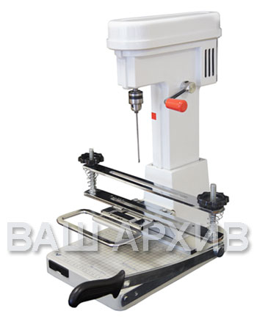
Внеплановый инструктаж на рабочем месте
Внеплановый инструктаж проводится:
при введении в действие новых или изменении законодательных и иных
нормативных правовых актов, содержащих требования охраны труда, а
также инструкций по охране труда;
при изменении технологических процессов, замене или модернизации оборудования, приспособлений, инструмента и других факторов, влияющих на безопасность труда;
при нарушении работниками требований охраны труда, если эти нарушения создали реальную угрозу наступления тяжких последствий (несчастный случай на производстве, авария и т.п.);
по требованию должностных лиц органов государственного надзора и
контроля;
- по решению работодателя (или уполномоченного им лица).

Slide 18
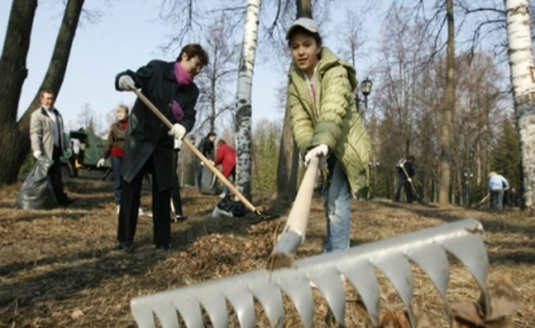
Целевой инструктаж на рабочем месте
Целевой инструктаж проводится при выполнении разовых работ, при ликвидации последствий аварий, стихийных бедствий и работ, на которые оформляются наряд-допуск, разрешение или другие специальные документы, а также при проведении в ИОГВ массовых мероприятий (субботники).

Slide 19
Итог проведения инструктажа
Инструктажи на рабочем месте по охране труда завершаются устной проверкой знаний и навыков безопасных приемов работы лицом, проводившим инструктаж.
Рекомендуемая форма журнала регистрации инструктажей на рабочем месте приведена в Приложении 6, ГОСТ 12.0.004-90.
Журнал должен быть пронумерован, прошнурован и скреплен печатью.

Slide 20
V. Оформление результатов инструктажей
___________________________________________
наименование ИОГВ Мурманской области
ЖУРНАЛ
регистрации инструктажа по охране труда
на рабочем месте
Начат ______________ 20____ г.
Окончен ____________ 20____ г.
Хранить 10 лет
На ____ лист.
дата | ФИО инструктируемого | Год рождения | Должность инструктируемого | Наименование структур подразд. | ФИО инструктирующего | Подпись
 |  |  |  |  |  | Инструкти рующего | Инструкти руемого

Slide 21
Спасибо
за внимание!

